Slide 1

Análisis estadístico de nómina
Creación de nómina en Excel, tablas y gráficos estadísticos para transformar datos operativos en información útil para la toma de decisiones administrativas.
JONNATHAN SMITH PINO SAMBONI
NÓMINA BÁSICA · 1/5

Slide 2
NÓMINA BÁSICA · 2/5
Objetivo y metodología
Construcción de la nómina y análisis estadístico en Excel: organizar una nómina básica y convertir sus datos en información útil mediante tablas, indicadores y gráficos que faciliten la interpretación y el apoyo a decisiones administrativas.
Objetivo
Metodología aplicada
Organizar una nómina básica y convertir sus datos en información útil mediante tablas, indicadores y gráficos que permitan una lectura sencilla para apoyar decisiones administrativas.
01
Crear la nómina base con empleados, cargos, sueldos y novedades.
02
Calcular el total a pagar considerando bonificaciones, extras y descuentos.
03
Elaborar tablas de resumen por cargo y estadísticas generales.
04
Representar los resultados con gráficos para facilitar la interpretación.

Slide 3

NÓMINA BÁSICA · 3/5
Resumen de la nómina
Principales indicadores obtenidos del archivo de Excel que reflejan el costo total del grupo y la distribución del pago entre los empleados.
10
$23.2M
Total empleados
Total nómina
Número de colaboradores registrados en la nómina del período analizado.
Monto total a pagar al grupo de empleados, incluyendo salarios, extras y bonificaciones.
$2.3M
$690K
Promedio por empleado
Total descuentos
Referencia general para comparar cargos, extras y descuentos dentro de la organización.
Suma de deducciones aplicadas a la nómina bruta durante el período.
Conclusión: Los cargos de Analista y Coordinador concentran la mayor participación del valor total de la nómina, lo que refleja su peso en la estructura de costos de personal.

Slide 4
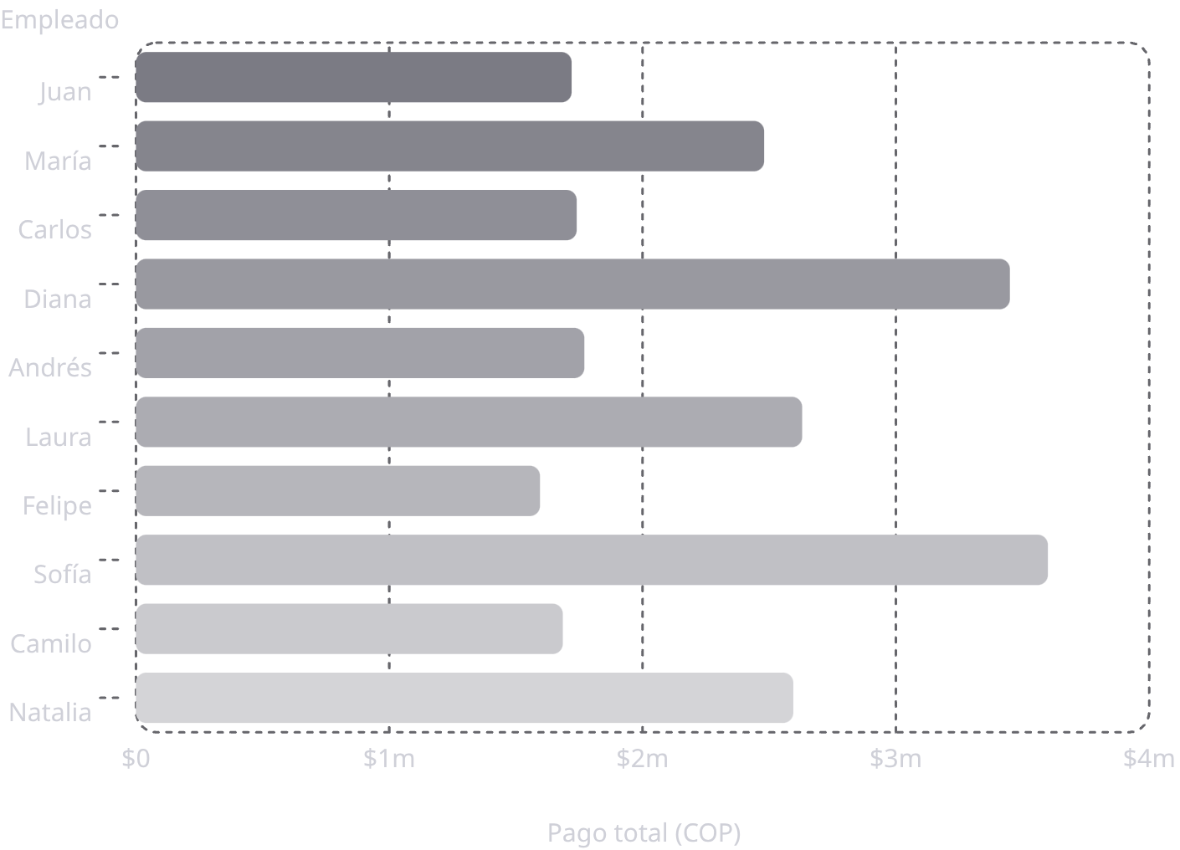
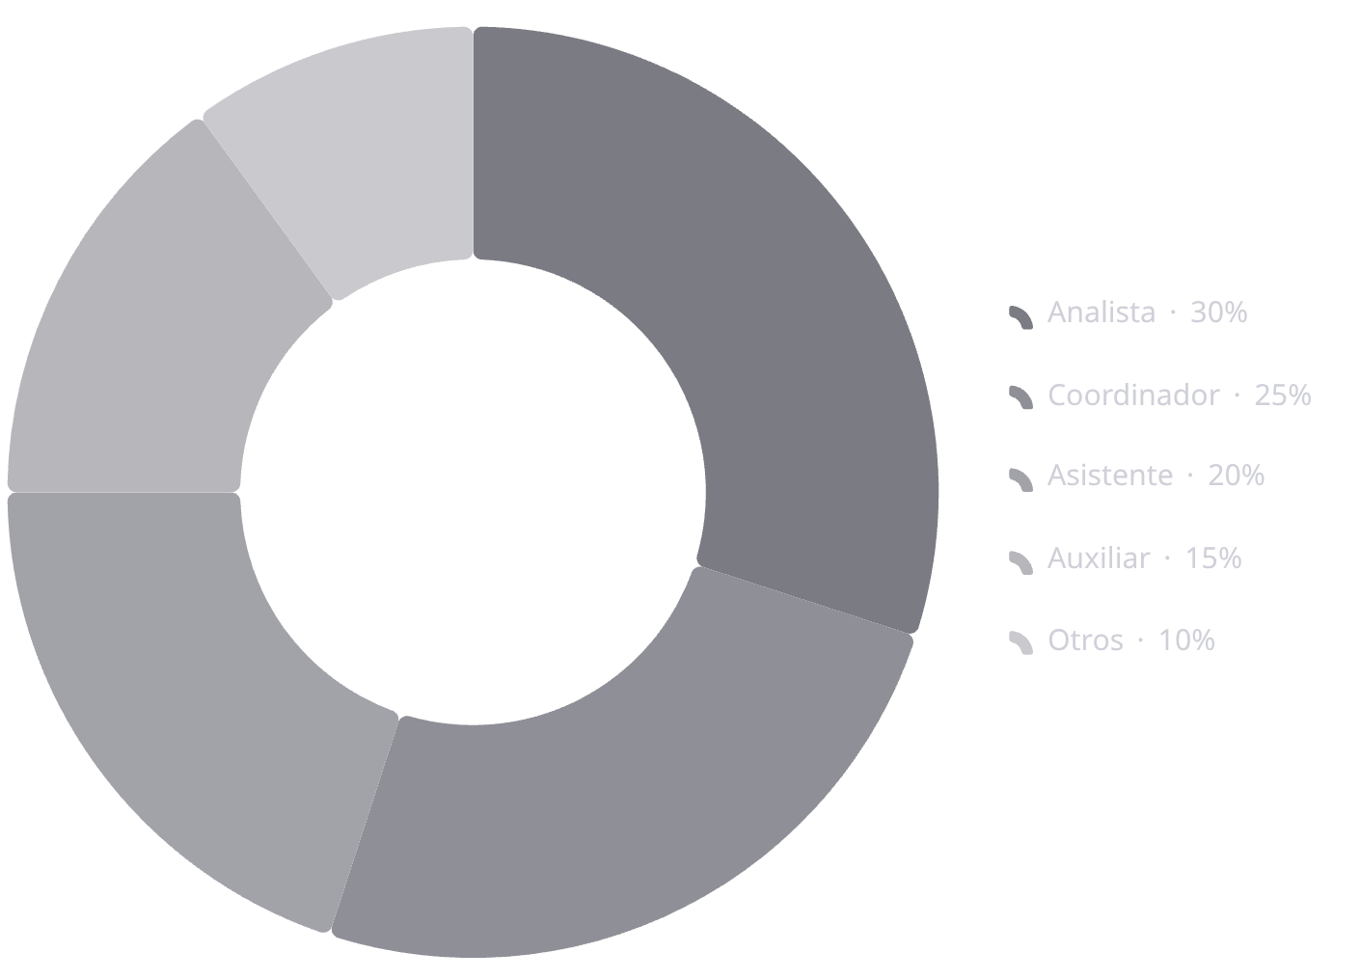
NÓMINA BÁSICA · 4/5
Gráficos estadísticos
Visualización de pagos por empleado y participación por cargo para facilitar la interpretación de los datos de nómina y apoyar decisiones administrativas.
Pago total por empleado
Participación por cargo
Comparación del total a pagar a cada colaborador, permitiendo identificar diferencias entre cargos y niveles salariales.
Distribución del valor total de la nómina según el cargo, destacando la concentración en Analista y Coordinador.

Slide 5

NÓMINA BÁSICA · 5/5
Conclusiones
Resultados del ejercicio de elaboración y análisis de nómina en Excel, destacando las herramientas y beneficios obtenidos.
Excel reduce errores y agiliza el proceso
Tablas estadísticas para resumir información clave
El uso de fórmulas en Excel facilita la elaboración de una nómina básica y minimiza errores de cálculo manual, garantizando mayor precisión en los resultados.
Las tablas de resumen permiten consolidar datos importantes como total a pagar, promedio por empleado y total de descuentos de forma organizada.
Los gráficos agilizan la interpretación
Apoyo a decisiones administrativas
La representación visual de los datos facilita una lectura rápida y clara de la información, haciendo accesibles los resultados a distintos niveles de la organización.
El análisis de la nómina proporciona insumos valiosos para la gestión de costos de personal, permitiendo comparar cargos, identificar concentraciones de gasto y planificar el presupuesto.

